Slide 1
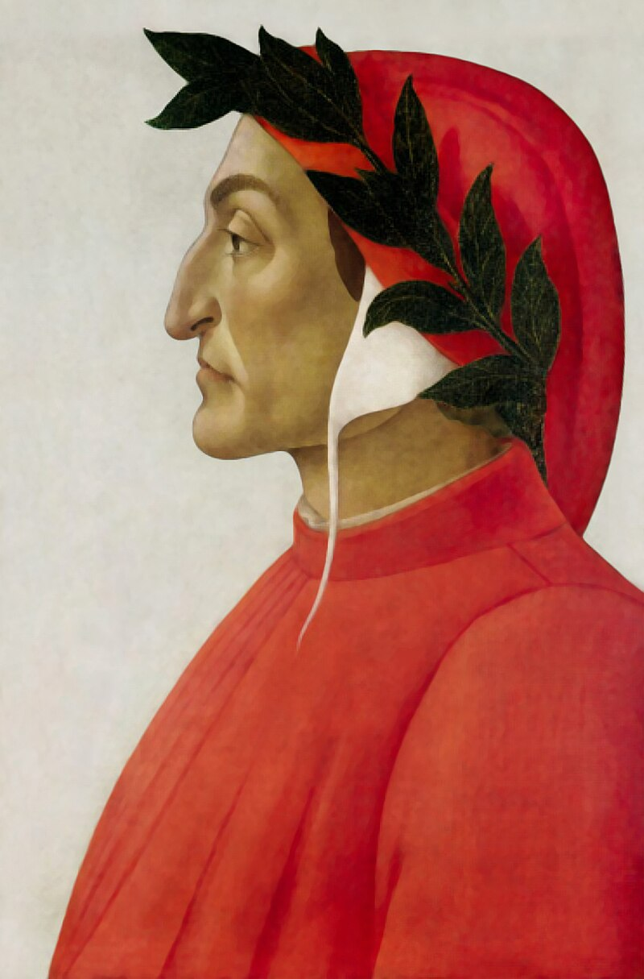
LA DIVINA COMMEDIA:
21 ottobre 2024
28 ottobre 2024
04 novembre 2024
Giuseppe Carluccio
Inferno. Canto primo

Slide 2
A metà della nostra esistenza terrena mi ritrovai a vagare in una buia foresta, nella condizione di chi ha smarrito la via del retto vivere.
Nel mezzo del cammin di nostra vita
mi ritrovai per una selva oscura
ché la diritta via era smarrita.
Notes:
Giunto alla metà del cammino della vita umana (della nostra, non solo della sua), Dante si accorse di essere capitato in un bosco buio, avendo smarrito la strada maestra. Sapremo subito che è notte; a tempo debito, che è una notte di luna piena.
Nel Convivio (il trattato enciclopedico che Dante interruppe nel metter mano alla Divina Commedia) la durata naturale della vita dell'uomo è fissata sui settant'anni, in conformità ad alcuni versetti della Bibbia, a una complessa cabala numerale e alle stime mediche correnti.
Nella selva oscura Dante si ritrova dunque intorno ai trentacinque.
Che l'anno di Grazia sia il 1300 è sicuro; probabile, che la notte sia quella fra il 25 e il 26 marzo, a meno che non sia quella sull'8 aprile, data in cui quell'anno cadde il Venerdì Santo. Siamo, comunque, in prossimità dell'equinozio di primavera.

Slide 3
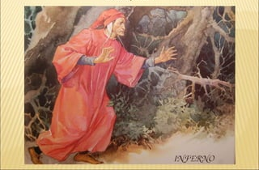

Slide 4
Mi è assai difficile descrivere questa selva inospitale, irta di ostacoli e ardua da attraversare, che al solo pensarci risuscita in me lo sgomento.
Ahi quanto a dir qual era è cosa dura
esta selva selvaggia e aspra e forte
che nel pensier rinova la paura!
Notes:
Il luogo, invece, è un luogo geograficamente indeterminato dell'emisfero boreale, non troppo distante dalla montagna di Sion. In termini allegorici sappiamo, però, che questa selva selvaggia e aspra e forte, che è difficile da rappresentare quanto è spaventosa da ricordare, significa, insieme, un periodo torbido e infelice della vita di Dante, e una fase di disordine istituzionale e di degradazione morale di Firenze, dell'Italia, dell'universo cristiano.

Slide 5
Il tormento che provoca è di poco inferiore all’angoscia della morte; ma per giungere a parlare del bene incontratovi, dirò prima delle altre cose che in essa ho vedute.
Ero così confuso (pieno di sonno, incosciente) quando v’entrai che ora non so spiegare quali furono i motivi per i quali abbandonai il retto vivere
Tant’è amara che poco è più morte;
ma per trattar del ben ch’i’ vi trovai,
dirò de l’altre cose ch’i’ v’ho scorte
Io non so ben ridir com’i’ v’entrai
Tant’era pien di sonno a quel punto
Che la verace via abbandonai
Notes:
Il luogo, invece, è un luogo geograficamente indeterminato dell'emisfero boreale, non troppo distante dalla montagna di Sion. In termini allegorici sappiamo, però, che questa selva selvaggia e aspra e forte, che è difficile da rappresentare quanto è spaventosa da ricordare, significa, insieme, un periodo torbido e infelice della vita di Dante, e una fase di disordine istituzionale e di degradazione morale di Firenze, dell'ItaIia, dell'universo cristiano.
Selva così amara, che la morte non è molto più amara. Quale morte? La morte eterna dell'anima, cui approda un lungo bighellonaggio nel peccato? o anche la morte corporale, che Dante aveva avuto circostanziati motivi per temere negli anni intercorsi fra la data del viaggio oltremondano e il giorno in cui scrisse questi versi? Diciamo pure: la morte (che non è dir poco).

Slide 6
Ma, appena giunto alle pendici di un colle, dove terminava la valle boschiva che mi aveva trafitto il cuore di angoscia,
Ma poi ch’i’ fui al piè d’un colle giunto,
là dove terminava quella valle
che m’avea di paura il cor compunto,
Guardai in alto e vidi le pendici, i declivi, del colle già illuminate dai raggi del sole nascente che con la sua luce indica ai mortali la retta via, guida secondo verità ciascuno nel suo cammino.
guardai in alto, e vidi le sue spalle
vestite già de’ raggi del pianeta
che mena dritto altrui per ogne calle
Notes:
E il racconto inizia proprio nel momento in cui Dante-pellegrino, sbucato dalla valle boschiva che lo aveva compunto, trafitto di paura, si affaccia su una piaggia spoglia e deserta; guarda in alto, e scorge il crinale di un colle vestito dalle prime luci dell'alba (il pianeta / che mena dritto altrui per ogne calle è, naturalmente, il sole, che nell'antica cosmogonia di Tolomeo figura quarto dei sette pianeti che ruotano intorno alla terra, che pare guidi gli uomini nella direzione giusta, per qualsiasi sentiero si siano incamminati, come la Grazia divina).

Slide 7
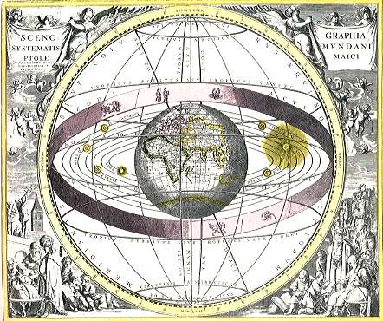
Perché Dante chiama pianeta il sole? Perché si rifà al
“Sistema Tolemaico”
Notes:
Poiché il cerchio era considerato la forma perfetta, i movimenti dei corpi celesti dovevano essere circolari ed il cosmo doveva essere suddiviso in una serie di sfere concentriche. La sfera centrale (detta anche sublunare) era occupata dalla Terra e dalla sua atmosfera; essa era l'unica parte "imperfetta" del cosmo, sia perché entro di essa i moti erano rettilinei, sia perché mutevole. Essa era composta dai quattro elementi dei filosofi presocratici.
Al di fuori di questa sfera ve ne erano altre otto, composte di un quinto elemento incorruttibile, l'etere. Le prime corrispondenti ai sette pianeti (nell'ordine: Luna, Mercurio, Venere, Sole, Marte, Giove e Saturno) e l'ultima, il Firmamento, alle stelle fisse. Ogni oggetto celeste era "incastonato" nella propria sfera e ne condivideva il moto circolare uniforme (perfetto, immutabile ed eterno) attorno alla Terra.

Slide 8
Allora la paura che, per tutta la notte da me trascorsa in così compassionevole affanno, mi aveva attanagliato nel profondo del cuore, placò in parte la sua violenza.
Allor fu la paura un poco queta
che nel lago del cor m’era durata
la notte ch’i’ passai con tanta pieta.
Notes:
Adesso un po' si acquieta la paura che s'era depositata nella conca del cuore del pellegrino (nel lago del cor) per tutta la notte che aveva trascorso in tanto miserevole angoscia (pièta).
Naturalmente le tenebre contrapposte alla luce, hanno in Dante, e particolarmente in questo canto introduttivo, una portata simbolico-allusiva che, al di là della lettera, ci pone in presenza di quello che è il dramma della coscienza impegnata a vivere moralmente. Esse stanno a significare il caotico contrastare degli istinti, laddove la luce, principio ordinatore, rappresenta il sorgere di un'armonia, di un'equa contemperazione del bene

Slide 9
Come il naufrago che, appena raggiunta con affannoso respiro la terraferma, si volge ad abbracciare con lo sguardo crucciato l’immensità degli elementi scatenati,
mi volsi indietro, con l’animo ancora atterrito, a sbirciare quel terribile luogo da cui nessun essere vivente riuscì mai a venir fuori.
E come quei che con lena affannata
uscito fuor del pelago a la riva
si volge a l’acqua perigliosa e guata,
così l’animo mio, ch’ancor fuggiva,
si volse a retro a rimirar lo passo
che non lasciò già mai persona viva.
Notes:
E nel momentaneo sollievo, fiorisce la prima similitudine della Divina Commedia, famosa: E come quei che con lena affannata ... come colui che, col fiatone, scampato appena al mare in burrasca e approdato sulla riva, si gira verso l'acqua minacciosa e la sbircia, così il suo animo, in cui perdurava l'istinto di fuga, si volse indietro a rimirar lo passo / che non lasciò già mai persona viva.
Come il naufrago che, appena raggiunta con affannoso respiro la terraferma, si volge ad abbracciare con lo sguardo crucciato l’immensità degli elementi scatenati, mi volsi indietro, con l’animo ancora atterrito, a sbirciare quel terribile luogo da cui nessun essere vivente riuscì mai a venir fuori.

Slide 10
Dopo aver riposato un poco il corpo stanco, ripresi ( senza interruzioni) la mia salita lungo il pendio desolato, in modo che il piede fermo era sempre più basso rispetto a quello in movimento.
Poi ch’èi posato un poco il corpo lasso,
ripresi via per la piaggia diserta,
sì che ’l piè fermo sempre era ’l più basso.
Notes:
Il pellegrino sosta un attimo a riposare il corpo affaticato. Poi subito lo vediamo avviarsi per il brullo pendio che precede l'erta del colle, zoppicando controluce. Senza perderlo di vista (non andrà lontano), noi possiamo sostare un attimo di più.
Inutile nasconderci che, uscendo dalla allegorica selva, ci siamo immessi in un intrico di allegorie. Si vorrebbe almeno sapere che cosa valga, allegoricamente parlando, questo passo letale, che non è mai stato traversato, superato, forzato da essere umano in carne ed ossa (sempre che 'persona viva' significhi proprio questo, e sia soggetto della subordinata).
Accolta con la massima circospezione l'ipotesi preliminare che, in termini fisici, il 'passo' non sia tanto l'inestricabile selva, quanto il limitare della selva, l'affaccio della selva sulla piaggia deserta, prendiamo atto che varcarlo e, affardellati dal corpo, scalare il dilettoso monte è proibito, anzi è impossibile. E anche se Dante, di fatto, l'ha varcato (esperienza senza precedenti), vedremo bene che la scalata non riuscirà nemmeno a intraprenderla, così su due piedi.
Ora se, come pare, il colle (o, meglio, la sua cima sagomata dalla luce) è figura allegorica della vita contemplativa, il famoso passo dovrebbe allegoricamente significare il transito diretto dalla vita di peccato (la selva) alla contemplazione.
E perché questo transito diretto, questo «corto andar» (come lo definirà Virgilio il canto prossimo), insomma questa ripida scorciatoia è impraticabile?

Slide 11
Giunto quasi all’inizio della salita vera e propria, ecco apparirmi una lince snella e veloce, dal manto chiazzato:
essa non si allontanava da me, ma, al contrario, ostacolava a tal punto il mio andare, che più di una volta fui sul punto di tornarmene indietro.
Ed ecco, quasi al cominciar de l’erta,
una lonza leggera e presta molto,
che di pel macolato era coverta;
e non mi si partia dinanzi al volto,
anzi ’mpediva tanto il mio cammino,
ch’i’ fui per ritornar più volte vòlto.
Notes:
Nel Convivio, Dante ci informa «che noi potemo avere in questa vita due felicitadi, secondo due diversi cammini»: l'uno, «buono», è il cammino della vita attiva, che mena i più, fra mille negozi e mille turbamenti, alla «cera» della felicità morale (e sarà questa la diritta via che Dante ha smarrito perdendosi nel bosco); l'altro, «ottimo», è l'itinerario che conduce i meno al «miele» della beatitudine contemplativa. Ma per venirne a capo, sarà necessario depurarsi dalle passioni che appesantiscono la nostra povera carne infiltrata dalla lussuria, imbevuta dalla superbia, tarata dall'avarizia; affinarsi nell' esercizio ascetico della speculazione; macerare nel cuore l'esperienza di tutte le colpe, di tutte le pene, della speranza più disperata. Altro che scorciatoia!
Parliamoci chiaro: se il peccatore Dante fosse riuscito nella maldestra e sbrigativa ascensione cui si sta disponendo, il poeta Dante non avrebbe avuto di che raccontarci il suo portentoso viaggio iniziatico traverso i primi due regni dei morti. Infatti, la vera specola della contemplazione celeste non confina con la selva della perdizione e dell'angoscia: anzi, come avremo modo di constatare, è agli antipodi, sulla cima del monte impervio del purgatorio. Forse, probabilmente, questo colle qui non è che un miraggio antipodale, la sagoma illusoria, d'una promessa.
Sta di fatto che appena il nostro si avvia, gli si para davanti, materializzata dal nulla, l'immagine d'una lonza snella, svelta e di pelo maculato. E gli taglia la strada, tanto che lui è più volte tentato di tornare sui suoi passi.

Slide 12
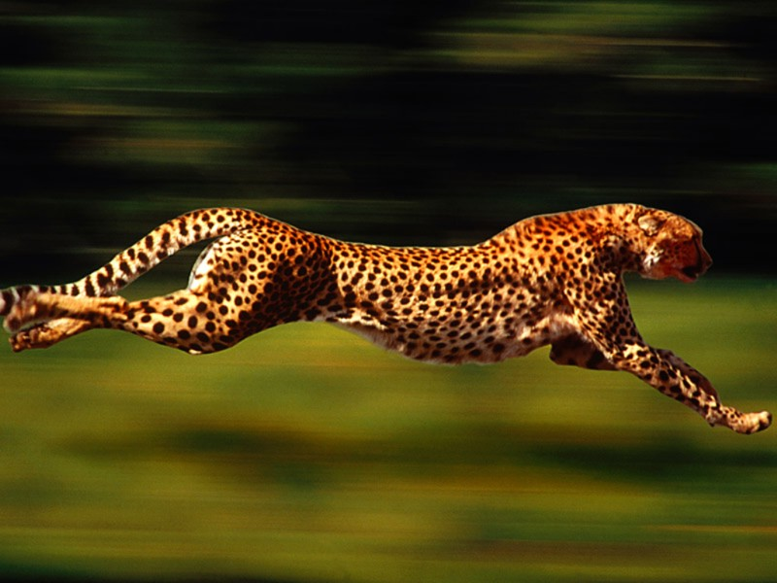
La lonza
(lince)
Notes:
Più che un animale reale, la lonza, è, probabilmente, una fantasiosa creazione del Poeta. Questi ce la presenta come un felino di singolare eleganza, snello e quasi attraente; il suo aspetto piacevole alla vista può forse alludere alle multiformi (il pel maculato e, più sotto, la gaetta pelle) tentazioni del peccato

Slide 13
Temp’era dal principio del mattino,
e ’l sol montava ’n sù con quelle stelle
ch’eran con lui quando l’amor divino
mosse di prima quelle cose belle;
sì ch’a bene sperar m’era cagione
di quella fiera a la gaetta pelle
l’ora del tempo e la dolce stagione;
ma non sì che paura non mi desse
la vista che m’apparve d’un leone.
Era l’alba e il sole saliva in cielo nella costellazione dell’Ariete, con la quale si era trovato in congiunzione allorché Iddio creò, imprimendo loro il movimento, gli astri;
per questa ragione erano per me auspicio di vittoria su quella belva dalla pelle screziata l’ora mattutina e la primavera (la dolce stagione: il sole è nel segno dell’Ariete appunto in questa stagione),
non tanto tuttavia da far sì ch’io non restassi nuovamente atterrito all’apparizione di un leone.
Notes:
Ma l'ora mattutina e la dolcezza della stagione, per un momento, lo rinfrancano e gli lasciano sperar bene di quella fiera dalla pelle elegantemente screziata ('a la gaetta pelle' è un gallicismo).
Infatti, è l'inizio di primavera, e il sole sale sull'orizzonte nel segno dell'Ariete, come quando (secondo tradizione) Dio impresse, creandolo, il primo moto alle cose belle del firmamento (cioè, alle stelle).
Dunque, l'ora e la stagione rinfrancano il pellegrino. Ma non tanto che non l'atterrisca la vista di un leone…

Slide 14
Questo sembrava venirmi incontro rabbioso e famelico, col capo eretto, e diffondeva intorno a sé tanto spavento che l’aria stessa sembrava rabbrividirne.
Questi parea che contra me venisse
con la test’alta e con rabbiosa fame,
sì che parea che l’aere ne tremesse.
Notes:
…. che gli si fa incontro a testa alta, furente di fame, così che l'aria stessa pare tremarne…

Slide 15
Ed una lupa, che di tutte brame
sembiava carca ne la sua magrezza,
e molte genti fé già viver grame,
questa mi porse tanto di gravezza
con la paura ch’uscia di sua vista,
ch’io perdei la speranza de l’altezza
E (oltre al leone) una lupa, nella cui macilenta figura covavano brame insaziabili, e che già molte genti
aveva reso infelici,
mi oppresse di tale sbigottimento con il suo aspetto, che disperai di raggiungere la cima del colle.
Notes:
…e quella di una lupa, che nella sua magrezza sembrava oppressa da bramosie d'ogni sorta. Con l'orrore che sprigiona il suo aspetto (la sua vista), questa lupa, che rende grama la vita a molti ('molte genti' è un altro francesismo), affiorata anche lei dal nulla come dal fondo nero di un incubo, trasmette a Dante una tale carica d'angoscia, che egli... ch 'io perdei la speranza de l'altezza. Verso semplice e supremo.

Slide 16
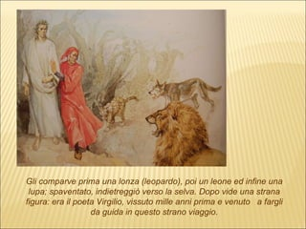
Anche nella Bibbia, nel libro di Geremia, ritroviamo le stesse fiere
Per questo li azzanna il leone della foresta,
il lupo delle steppe ne fa scempio,
il leopardo sta in agguato vicino alle loro città,
quanti ne escono saranno sbranati;
perché si sono moltiplicati i loro peccati, sono aumentate le loro ribellioni.
(Ger 5,5).
Notes:
In questi versi, come altrove nella Commedia, l'allegoria riflette, quindi, un pensiero della Sacra Scrittura.
Occorre tuttavia aggiungere che qui, come quasi ovunque nel poema, Dante non precisa l'allegoria fino a farla corrispondere, in tutti i suoi particolari, a un concetto. Una simile puntuale corrispondenza non farebbe che immeschinire la poesia, privandola di quell'alone di indefinito che è ad essa essenziale. In questa pagina, ad esempio, la viva presenza delle tre fiere si ripercuote di continuo in un mondo di sublimi significati, tanto più ricco e universale quanto meno precisato. Dio, la legge morale, l'ordine del creato pervadono ogni aspetto della realtà, ma si manifestano per cenni, per balenanti illuminazioni; non possono essere imprigionati nella pochezza dei nostri concetti.

Slide 17
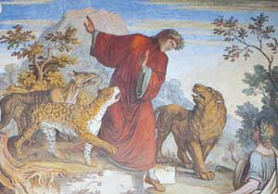
Le tre fiere
Notes:
È pacifico che le tre fiere, che costituiscono un ostacolo proibitivo per l'ascesa del colle, cioè per il pentimento e la conversione del peccatore, siano emblemi di un bestiario allegorico. Molto meno pacifica è l'assegnazione ad ogni singolo animale di uno specifico vizio, o peccato, o mala disposizione. Teniamoci alle interpretazioni più antiche, che sembrano anche le meno tortuose.
La lonza, che dovrebbe essere una pantera o, magari, un ghepardo (risulta che un felino di questa risma fosse esposto ai cittadini di Firenze nel palazzo del Comune, quando Dante aveva vent'anni), dunque, la lonza, elegante e screziata, simbolizzerebbe la Lussuria; il leone rabbioso, la Superbia; la lupa, l'Avarizia, la gretta e insaziabile venalità.
Chi insiste sul significato politico delle tre fiere, punta specialmente sulla lupa, la quale, d'altronde, col suo apparire cancella le altre due e forse, in qualche modo, le compendia. Potrebbe essere, questa bestia senza pace, un'altra figurazione di Firenze, sbranata dalla propria cupidigia; potrebbe, forse meglio, essere la curia di Roma, tanto più che, a suo tempo, Dante aveva sicuramente visto di persona la lupa capitolina, che troneggiava allora, senza i due lattanti, in tutta la sua geometrica ferocia nella sala di giustizia del palazzo lateranense. E in effetti do da pensare il fatto che, avendo estratto le sue tre bestie da un oracolo del Libro di Geremia, dove appare il famelico trio della pantera, del leone e del lupo, Dante abbia cambiato di sesso al lupo.

Slide 18
E come colui che, avido di guadagni, quando arriva il momento che gli fa perdere ciò che ha acquistato, si cruccia e si addolora nel profondo del suo animo,
tale mi rese la insaziabile lupa, che, dirigendosi verso di me, mi respingeva nuovamente verso la selva, là dove il sole non penetra con i suoi raggi.
E qual è quei che volontieri acquista,
e giugne ’l tempo che perder lo face,
che ’n tutt’i suoi pensier piange e s’attrista;
tal mi fece la bestia sanza pace,
che, venendomi ’ncontro, a poco a poco
mi ripigneva là dove ’l sol tace.
Notes:
E dunque, davanti alla lupa, Dante batte in ritirata. E, nello stato d'animo dell'avaro che non pensa che ad accumulare, e quando arriva il momento che perde tutto, piomba in una malinconia ossessiva... insomma, in uno stato d'animo di questo genere, egli si vede risospinto da quella bestia ingorda e irrequieta nell'oscurità della selva: là dove 'l sol tace.

Slide 19
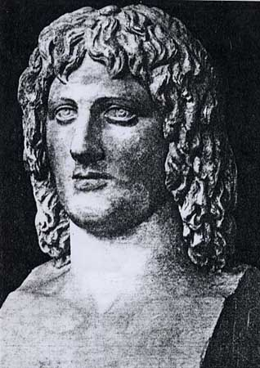
Mentre ch’i’ rovinava in basso loco,
dinanzi a li occhi mi si fu offerto
chi per lungo silenzio parea fioco.
Mentre stavo precipitando in basso, mi apparve all’improvviso colui che, per essere stato a lungo silenzioso, sembrava ormai incapace di far intendere la sua voce.
Notes:
Non un rumore, fin qui: il buio è silenzio del sole. Tacciono anche le immagini. E quando, nella rovinosa ritirata, si offre all’improvviso alla vista di Dante-personaggio una figura soccorrevole, Dante-poeta la ricorda, con una metafora acustica, come qualcuno che per lungo silenzio parea fioco: cioè, forse, come una figura umana che appariva fievole, indefinita, scontornata quasi affiorasse da una lunga assenza.
Chi per lungo silenzio parea fioco: allegoricamente: la voce della ragione, che,dopo un lungo silenzio, stenta a farsi intendere. Al di là di ogni intento allegorico, però, quest'ombra ingigantita dal silenzio, isolata in uno spazio vuoto, si annuncia come portatrice di un mistero ed esercita una profonda suggestione.

Slide 20
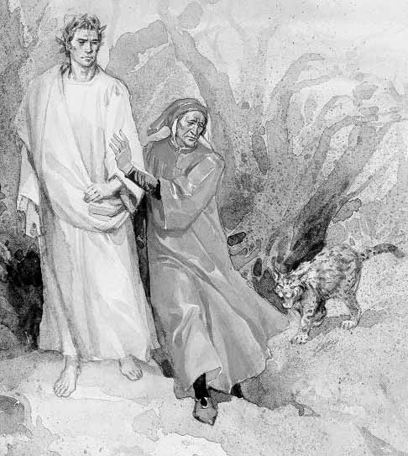
Quando vidi costui nel gran diserto,
«Miserere di me», gridai a lui,
«qual che tu sii, od ombra od omo certo!».
Quando lo scorsi nella grande solitudine, implorai il suo aiuto: " Abbi pietà di me, chiunque tu sia,
fantasma o uomo in carne ed ossa !"
Notes:
Appena la scorge nel deserto della piaggia, grida: "Abbi pietà di me, chiunque tu sia, ombra od omo certo (concreto)!"

Slide 21
Mi rispose: “Non sono vivo, ma lo sono stato, e i miei genitori furono entrambi lombardi, originari di
Mantova.
Rispuosemi: «Non omo, omo già fui,
e li parenti miei furon lombardi,
mantoani per patria ambedui.
Notes:
Piana e minuziosa, l'ombra risponde: "Non sono uomo, fui uomo. I miei genitori erano dell'Alta Italia [‘ lombardi ', questo significava nel Medioevo], mantovani entrambi.

Slide 22
Vidi la luce mentre era ancora in vita Giulio Cesare, benché troppo tardi (per esserne conosciuto e apprezzato), e vissi a Roma al tempo di Ottaviano Augusto, principe di gran valore, in un’età in cui vigeva il culto di divinità non vere e ingannevoli.
Fui poeta, e celebrai in versi le imprese di quel paladino della giustizia (Enea), figlio di Anchise, che venne da Troia (a stabilirsi in Italia), dopo che la superba città fu incendiata.
Ma tu perché vuoi ridiscendere a tanta pena, giù nella valle? Perché non ascendi invece il gaudioso colle, origine e dispensatore di ogni perfetta letizia? "
Nacqui sub Iulio, ancor che fosse tardi,
e vissi a Roma sotto ’l buono Augusto
nel tempo de li dèi falsi e bugiardi.
Poeta fui, e cantai di quel giusto
figliuol d’Anchise che venne di Troia,
poi che ’l superbo Iliòn fu combusto.
Ma tu perché ritorni a tanta noia?
perché‚ non sali il dilettoso monte
ch’è principio e cagion di tutta gioia?».
Notes:
Nacqui sotto Giulio Cesare(sub Iulio), quando però la sua parabola era già disegnata; e vissi a Roma sotto il buon Augusto, al tempo de li dèi falsi e bugiardi (in tempo di paganesimo, cioè). Fui poeta, e cantai di Enea, il giusto figlio di Anchise, il quale venne da Troia dopo l'incendio della rocca superba della città (Ilion). Ma tu perché torni indietro? perché vuoi ricacciarti in tanta noia? [ricordiamo che 'noia', nell'italiano dei primi secoli, ha una connotazione molto più tormentosa che non oggi] Perché non tenti la salita del dilettoso monte, principio e causa di compiuta felicità?"
A scanso di equivoci, anticipiamo che sulle modalità dell'ascensione l'ombra sarà più precisa di qui a poco. Intanto ci ha fornito dati bio-bibliografici più che sufficienti per individuarla.
È l'anima scorporata di Virgilio, sommo poeta latino nato nel mantovano 70 anni prima di Cristo, il famoso saggio che la leggenda dell'età di mezzo aveva accreditato di un sapere così sconfinato e arcano da rasentare la magia nera, e tuttavia percorso da un brivido premonitore della Buona Novella.
La risposta di Virgilio contrasta, nella sua distaccata serenità - che è quella del saggio, dell'anima ormai immune da ogni passione - con la concitata ammirazione di Dante. Già in queste prime battute si delinea il rapporto da maestro a discepolo che caratterizzerà i dialoghi dei due personaggi.

Slide 23
Sei proprio tu " risposi reverente ed umile " il grande Virgilio, sorgente copiosa d’inesauribile poesia?
O tu che onori e illumini chiunque coltivi l’arte del poetare, mi acquistino la tua benevolenza l’assidua consuetudine e il grande amore che mi ha spinto ad accostarmi alla tua opera.
Tu sei lo scrittore e il maestro che ha avuto su di me autorità indiscussa; sei l’unico dal quale ho appreso il bello scrivere che mi ha arrecato fama.
Guarda la lupa che mi ha fatto tornare sui miei passi: chiedo il tuo aiuto, famoso sapiente, poiché essa mi fa tremare di paura in ogni fibra."
«Or se’ tu quel Virgilio e quella fonte
che spandi di parlar sì largo fiume?»,
rispuos’io lui con vergognosa fronte.
«O de li altri poeti onore e lume
vagliami ’l lungo studio e ’l grande amore
che m’ha fatto cercar lo tuo volume.
Tu se’ lo mio maestro e ’l mio autore;
tu se’ solo colui da cu’ io tolsi
lo bello stilo che m’ha fatto onore.
Vedi la bestia per cu’ io mi volsi:
aiutami da lei, famoso saggio,
ch’ella mi fa tremar le vene e i polsi».
Notes:
Dante l'ha riconosciuto, e avvampa di venerazione: "Sei tu quel Virgilio, quella prodigiosa sorgente di eloquenza?" E si raccomanda: "O de li altri poeti onore e lume, l'assiduità e la passione con cui ho letto e riletto e rovistato il tuo libro mi valgano la tua benevolenza." Virgilio non è solo il suo maestro, ma anche il suo 'autore', cioè, secondo la definizione registrata nel Convivio, «persona degna d'essere creduta e obedita»; è il poeta con cui Dante si sente in debito del bello stilo che gli ha fatto onore.
'Bello stilo', si noti, è termine tecnico, e vale 'stile tragico'. Nel De Vulgari Eloquentia (il trattato di retorica, linguistica e poetica, scritto in latino e, forse; interrotto anch'esso dall'insorgere della Divina Commedia), Dante scheda tre livelli stilistici: il 'tragico' o illustre, il 'comico' o medio, l' 'elegiaco' o dimesso, Al 'tragico', che esige gravità di pensiero e splendore di versificazione, si addicono solo argomenti elevati e difficili. Somma tragedia è l'Eneide. Tragico è lo stile delle canzoni sapienziali e morali che Dante aveva dettato nella prima maturità. Ma non foss'altro perché il poema si fregia legittimamente del titolo di 'Commedia', un discorso sui tre stili non può bruciarsi in due parole. Ci torneremo. Basterà togliersi subito dalla testa l'impressione che 'tragedia' e 'comedia' (così accentava Dante) siano generi teatrali.
Procediamo. Dante addita a Virgilio la lupa, e lo supplica di salvarlo da quella che lo fa tremare tutto, vene e arterie (le vene e i polsi). E, tremando, si mette a piangere.

Slide 24
Virgilio, reso pietoso dalle mie lagrime: "Tu devi, se vuoi uscire da questo luogo impervio, seguire una altra strada:
perché la belva, per la quale tanto ti lamenti, ostacola il cammino a chiunque in essa si imbatte, perseguitandolo senza tregua sino ad ucciderlo;
«A te convien tenere altro viaggio»,
rispuose poi che lagrimar mi vide,
«se vuo’ campar d’esto loco selvaggio:
ché questa bestia, per la qual tu gride,
non lascia altrui passar per la sua via,
ma tanto lo ’mpedisce che l’uccide;
Notes:
Virgilio lo conforta con circostanziata eloquenza: "Se vuoi scampare a questa selva senza incappare nella lupa, devi tenere altro viaggio [eccolo qui, l' «ottimo cammino»]. Infatti, questa bestia che ti fa gridare aiuto, non lascia passare persona viva, ma tanto la ostacola, che l'uccide.

Slide 25
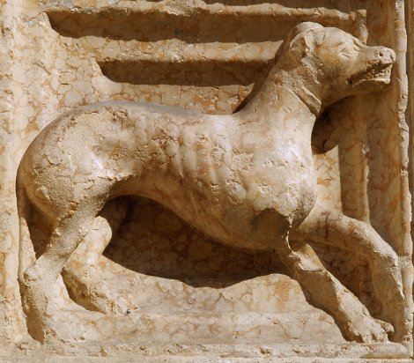
e ha natura sì malvagia e ria,
che mai non empie la bramosa voglia,
e dopo ’l pasto ha più fame che pria.
Molti son li animali a cui s’ammoglia,
e più saranno ancora, infin che ’l veltro
verrà, che la farà morir con doglia.
e tanto perversa e malvagia è la sua indole, che nulla può placarne le smodate cupidigie e, invece di
saziarla, il cibo ne accresce gli appetiti.
Numerosi sono gli animali ai quali si accoppia, e il loro numero è destinato a crescere, fino alla venuta
( in veste di liberatore) di un Veltro (levriero), che la ucciderà crudelmente.
Notes:
Ha indole così perfida e dannata, che non si sazia mai, e dopo il pasto ha più fame di prima. Molti sono gli animali con cui s'ammoglia, e saranno sempre di più, finché non verrà il veltro, che la farà morire straziandola.
Virgilio fin qui si è espresso con gran chiarezza, in modo molto piano. E quantunque la lupa di cui sta parlando sia quel groppo di allegorie che sette secoli non son bastati a sbrogliare (chi, siano, ad esempio, i molti animali con cui si accoppia, se vizi o persone, non si sa), almeno è anche la bestia patita e affamata che la paura di Dante ci lascia intravedere... Il veltro, no: è un puro emblema, nascosto nell'oscurità deliberata della profezia:

Slide 26
Né il potere né la ricchezza saranno il suo nutrimento, ma soltanto le qualità della mente e dell’animo, e la sua nascita avverrà tra poveri panni.
Sarà la salvezza di quella Italia, ora umiliata, per la quale si immolarono in combattimento la giovinetta
Camilla, Eurialo e Turno e Niso.
Questi non ciberà terra né peltro,
ma sapienza, amore e virtute,
e sua nazion sarà tra feltro e feltro.
Di quella umile Italia fia salute
per cui morì la vergine Cammilla,
Eurialo e Turno e Niso di ferute.
Notes:
Preferiscono, anzi, pensare che lo stesso Dante non intendesse alludere a una persona storica determinata. Dopotutto, fra tante profezie che costellano la Commedia, questa è l'unica che riguarda un evento non ancora accaduto nel momento in cui Dante scrive: insomma, l'unica profezia vera e propria: LA profezia di Dante.
Nell'indeterminatezza, basterà ricordare che il 'peltro' è una lega metallica utilizzata nella fusione delle monete, e che la 'nazione', cioè la nascita del veltro, avverrà probabilmente fra poveri panni: 'tra feltro e feltro' (a meno che col primo 'feltro‘ non s'intenda la città di Feltre, una sfera celeste, il berretto frigio di Castore, ecc.; e col secondo, ecc. ecc.).
Eurialo e Niso sono due personaggi che compaiono in due episodi dell'Eneide di Virgilio. Giovani guerrieri profughi di Troia, col loro sacrificio costituiscono un grande esempio di lealtà e di altri valori che Virgilio teneva a riportare in vita con la sua opera.
Turno, per difendere la sua promessa sposa Lavinia che il padre Latino, re del Lazio, voleva invece dare ad Enea giunto da Troia, affronta Enea in duello e viene ucciso.

Slide 27
Egli darà la caccia alla lupa in ogni città, fino a costringerla a tornarsene nella sua sede naturale, l’inferno, da dove Lucifero, odio primigenio, la fece uscire.
Questi la caccerà per ogne villa,
fin che l’avrà rimessa ne lo ’nferno,
là onde ’nvidia prima dipartilla.
Notes:
Di sicuro c'è, che questo veltro è destinato a salvare quell'umile Italia ('umile', che nel virgiliano 'humilis Italia' indica la piattezza della costa laziale, varrà qui 'misera, oppressa'), per la quale morirono in battaglia gli eroi della mitica guerra fra Italici e Troiani, cantata da Virgilio nell'Eneide con imparziale pietà; e che incalzerà la lupa di borgo in borgo, finché non l'avrà ricacciata nell'inferno, da cui l'ha scatenata in origine (prima) l'invidia di Lucifero.

Slide 28
Ond’io per lo tuo me’ penso e discerno
che tu mi segui, e io sarò tua guida,
e trarrotti di qui per loco etterno,
ove udirai le disperate strida,
vedrai li antichi spiriti dolenti,
ch’a la seconda morte ciascun grida;
e vederai color che son contenti
nel foco, perché speran di venire
quando che sia a le beate genti.
Perciò penso e giudico che, per il tuo bene, tu mi debba seguire, e io sarà tua guida, e ti condurrò da
qui nel luogo della pena eterna,
dove udrai i disperati lamenti dei malvagi, vedrai gli spiriti di coloro che, fin dalla più remota antichità,
soffrono per l’inappellabile dannazione;
e vedrai coloro che sono contenti di espiare le loro colpe nei tormenti purificatori del purgatorio, certi di
salire prima o poi al cielo.
Notes:
Qui Virgilio comunica a Dante di aver preso per il suo bene ('il tuo meglio': 'lo tuo me' ') la ponderata decisione di condurlo attraverso spazi senza tempo, nei quali udrà strida disperate, e riconoscerà gli antichi spiriti dolenti, che invocano la seconda morte, cioè, forse, l‘ annientamento definitivo nello stagno di fuoco che il Libro dell'Apocalisse promette ai dannati come estremo e disperato sollievo.
Dante vedrà anche coloro che, nelle fiamme del purgatorio, espiano in letizia le proprie colpe, perché contano di essere assunti, presto o tardi, fra le beate genti.

Slide 29
Se tu vorrai giungere fin lassù, un’anima più nobile di me ti accompagnerà: con lei ti lascerò al momento del mio distacco;
poiché Dio, che lassù regna, non permette che qualcuno possa penetrare nella sua città (tra i beati)
senza essere stato in terra sottomesso alla sua legge ( cioè cristiano ).
A le quai poi se tu vorrai salire,
anima fia a ciò più di me degna:
con lei ti lascerò nel mio partire;
ché quello imperador che là sù regna,
perch’i’ fu’ ribellante a la sua legge,
non vuol che ’n sua città per me si vegna.
Notes:
"Per salire alle quali," conclude il famoso saggio, "sempre che tu abbia l'animo di desiderarlo, avrai bisogno d'una guida più degna di me. Con lei ti lascerò, congedandomi. Infatti, l'imperatore che lassù regna (se !'impero di Dio spazia dappertutto, in cielo è la sua reggia, è il suo trono)
non vuole che io acceda alla città celeste; poiché fui ribellante, rerrattario alla sua legge…

Slide 30
Dio è in ogni luogo sovrano onnipotente e ha nel cielo la sua sede; qui si trovano la sua città e l’eccelso trono: felice colui che Dio sceglie perché risieda in cielo!
In tutte parti impera e quivi regge;
quivi è la sua città e l’alto seggio:
oh felice colui cu’ ivi elegge!».
Notes:
…Felice chi Dio sceglie per il suo regno."

Slide 31
Ed io: " Poeta, io ti richiedo in nome di quel Dio che non hai potuto conoscere, per la mia salvezza temporale ed eterna,
di condurmi là dove ora hai detto, tanto che io possa vedere la porta del paradiso e le anime che dici immerse in così grandi pene".
Virgilio sì incamminò, e io lo seguii.
E io a lui: «Poeta, io ti richeggio
per quello Dio che tu non conoscesti,
acciò ch’io fugga questo male e peggio,
che tu mi meni là dov’or dicesti,
sì ch’io veggia la porta di san Pietro
e color cui tu fai cotanto mesti».
Allor si mosse, e io li tenni dietro.
Notes:
E Dante incalza: "Poeta, torno a supplicarti, per quel Dio che tu non hai conosciuto: scampami da questo male e, peggio, dalla dannazione. Conducimi dove hai detto, così ch'io possa vedere la porta di san Pietro, e coloro che mi hai rappresentato immersi in tanta disperazione."
L’antico poeta si muove, il poeta moderno lo segue.
Se per'porta di san Pietro' qui s'intenda la porta del purgatorio ( dove, però, non c'è san Pietro) o quella del paradiso (dove, però, non si vedranno porte), è l'ultimo dei centomila dilemmi di questo primo primo canto: enigmatico, discontinuo, tangibilmente irreale, talora sottratto al principio d'identità e non-contraddizione, come la sintassi d'un sogno.
Perdonate la miseria della parafrasi e la farraginosa carenza delle chiose. Ma per tentare di orientarsi nel labirinto di questi versi, insieme proverbiali ed arcani - forse non c'è che leggere fino alla fine il gran libro, il libro-mondo al quale preludono.

Slide 32
Inferno
Fine canto primo
Notes:
…Felice chi Dio sceglie per il suo regno."

